Slide 1


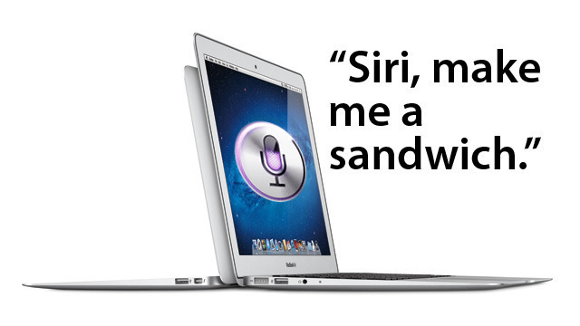
TRAITEMENT DE LA PAROLE
Judicaël RANDRIANASOLO
COURS IHM 06/02/2015

Slide 2
SOMMAIRE
TOUR D’HORIZON
SYNTHESE VOCALE A PARTIR DU TEXTE
RECONNAISSANCE DE LA PAROLE

Slide 3
PAROLE
Parole: Flux continu constitué d'une suite de mots, eux mêmes constitués d'un enchainement de phonèmes et de bruits articulatoires
Phonèmes: plus petite unité discrète ou distinctive (c'est-à-dire permettant de distinguer des mots les uns des autres) que l'on puisse isoler par segmentation dans la chaîne parlée
  Ex: saper et zapper => /s/ et le /z/
  brin et brun => /bʁɛ̃/ et /bʁœ̃/

Slide 4
PAROLE
Paramètres « en fonction du locuteur » pour l’étude du signal de la parole:
Intensité de la voix,
Hauteur de la voix,
Type de son émis par le locuteur (chuchotement, chant, parole),
Débit du locuteur
Déformation du son du à l'accent du locuteur
Propriétés physio-acoustique de l'appareil phonatoire du locuteur
Emotion dans la voix du locuteur (serein, pleurant, en colère, gémissant, riant, euphorique ...)

Slide 5
PAROLE
Paramètres cognitifs pour la compréhension de la parole:
la connaissance du contexte (pragmatique)
la connaissance des concepts (sémantique)
la connaissance de la structure des langages (syntaxique)
la connaissance des mots (lexicale)
la connaissance des sons (phonétique et phonologique)

Slide 6

POURQUOI LA PAROLE ?
Moyen de communication
Naturel chez l’homme
Rapide et concis
Confortable

Slide 7
TAL
Traitement automatique des langues (TAL) ou du langage naturel ou de la langue naturelle (TALN)
Discipline à la frontière de la linguistique, de l'informatique et de l'intelligence artificielle
Application de programmes et techniques informatiques à tous les aspects du langage humain

Slide 8
Historique
1952 : reconnaissance des 10 chiffres, pour un « monolocuteur » , par un dispositif électronique câblé
1960 : utilisation des méthodes numériques
1965 : reconnaissance de phonèmes en parole continue
1968 : reconnaissance de mots isolés par des systèmes implantés sur gros ordinateurs (jusqu’à 500 mots)
1969 : utilisation d’informations linguistiques
1971 : lancement du projet ARPA aux USA (15 millions de dollars) pour tester la faisabilité de la compréhension automatique de la parole continue avec des contraintes raisonnables
1972 : premier appareil commercialisé de reconnaissance de mots
1976 : fin du projet ARPA ; les systèmes opérationnels sont HARPY, HEARSAY I et II et HWIM
1978 : commercialisation d’un système de reconnaissance à microprocesseurs sur une carte de circuits imprimés

Slide 9
Historique
1981 : utilisation de circuits intégrés VLSI (Very Large Scale Integration) spécifiques du traitement de la parole
1981 : système de reconnaissance de mots sur un circuit VLSI
1983 : première mondiale de commande vocale à bord d’un avion de chasse en France
1985 : commercialisation des premiers systèmes de reconnaissance de plusieurs milliers de mots
1986 : lancement du projet japonais ATR de téléphone avec traduction automatique en temps réel
1988 : apparition des premières machines à dictée par mots isolés
1989 : recrudescence des modèles connexionnistes neuro-mimétiques
1990 : premières véritables applications de dialogue oral homme-machine
1994 : IBM lance son premier système de reconnaissance vocale sur PC
1997 : lancement de la dictée vocale en continu par IBM

Slide 10
TAP
Traitement Automatique de la Parole ou Traitement de la Parole (TP)
Etude et analyse des signaux de parole, « Traitement de l’oral ». (Domaine d’application du TAL)
Objectifs: essayer de produire, écouter, analyser et comprendre la parole comme le cerveau humain

Slide 11
Principaux systèmes de TAP
Analyseurs :
  Mise en évidence des caractéristiques du signal vocal produit.
CODEURS :
  Transmission ou stockage de la parole en débit réduit

Slide 12
Principaux systèmes de TAP
RECONNAISSEURS :
( Reconnaissance du locuteur, reconnaissance de la parole)
  Transcription de la parole en texte exploitable par la machine
SYNTHETISEURS
( Synthétiseurs à partir du texte / à partir de concepts)
  Création d’une parole artificielle à partir de n’importe quel texte par la machine

Slide 13
SYNTHESE DE LA PAROLE A PARTIR DU TEXTE
Autre appellation: TTS en anglais : « Text To Speech »
Objectif: Système capable de « lire » tout texte numérique
Entrées possible: texte tapé avec un clavier A/N, texte scanné et reconnu par un OCR, texte produit par un Dialogue Homme Machine
Sortie: Parole artificielle (fichier audio)
Particularité: pas besoin d’apprentissage , peut lire un texte jamais lu auparavant
Définition: production automatique de phrases par calcul de leur transcription phonétique

Slide 14
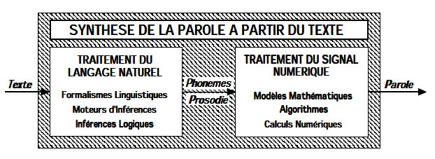
Principe de fonctionnement d’un TTS :
Transcription phonétique
Intonation et rythmes associés
Transformation en signal du parole
(homologue du système phonatoire)

Slide 15
Organisation du module de traitement du langage naturel
Analyseur
Morpho-Syntaxique

Slide 16
Organisation DE L’ANALYSEUR MORPHO - SYNTAXIQUE
Préprocesseur:
    Sert d’interface entre le texte (représentation linéaire) et la structure interne des données
    Identifie les séquences de caractères à risque pour la prononciation : nombres, abréviations, acronymes, expressions toutes faites…
    Transcrit les séquences de caractères à risque pour la prononciation en toute lettre
Analyseur morphologique:
    Génère une liste des natures possibles pour chaque mot pris individuellement, en fonction de sa graphie
Analyseur contextuel:
    Détecteur de la nature d’un mot en fonction des natures des mots voisins

Slide 17
Organisation DE L’ANALYSEUR MORPHO - SYNTAXIQUE
Analyseur syntaxique prosodique:
    examine l’espace de recherche restant issu de l’AC et découpe le texte en groupes de mots significatifs
Phonétiseur:
    S’occupe de la phonétisation automatique des groupes de mots
Générateur de prosodie:
    Génère le ton, le rythme et autres informations à prendre en compte lors de la génération de parole
FS (features stuctures) ou structures d’attributs et MLDFS (multilevel data structure) ou structures de données multi-niveaux:
    Structure des données internes d’un TTS

Slide 18
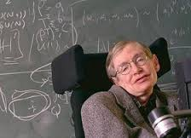
Domaines d’applications
Services de télécommunications: serveurs vocaux
Apprentissage de langues étrangères
Aide aux personnes handicapées de la parole et de la vue
Monitoring vocal
Recherche fondamentale et appliquée
Livres et jouets parlants….
Pr Stephen Hawking
De l’université de Cambridge

Slide 19
Exemple avec « Speak Up »
=> http://www.commentcamarche.net/download/telecharger-34089061-speak-up

Slide 20
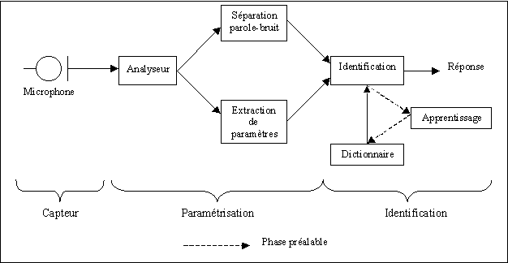
RECONNAISSANCE DE PAROLE
Objectif: retrouver une information à partir de la voix (inverse de la synthèse vocale)
Entrée: données provenant d’un analyseur (signal de voix déjà traité)
Sortie: texte
Définition: décoder l’information portée par le signal vocal à partir des données fournies par l’analyse

Slide 21
PRINCIPE DE LA Reconnaissance par comparaison à des exemples
Idée de base:
  faire prononcer un ou plusieurs exemples de chacun des mots susceptibles d’être reconnus
  les enregistrer sous forme de vecteurs acoustiques (typiquement : un vecteur de coefficients LPC ou assimilés toutes les 10 ms) => spectrogramme
  faire la reconnaissance proprement dite en analysant le signal inconnu sous la forme d’une suite de vecteurs acoustiques et en comparant la suite inconnue à chacune des suites des exemples préalablement enregistrés (superposer les 2 spectrogrammes )
  => Le mot reconnu sera celui dont le spectrogramme colle le plus au mot inconnu

Slide 22
PRINCIPE DE LA Reconnaissance par comparaison à des exemples
Problème: un mot peut être prononcé de différents différentes façons => spectrogrammes distordus
Solution: ajouter la notion d’élasticité lors de l’identification via par exemple le DTW ( Dynamic Time Warping )
Point fort: très efficace dans le contexte monolocuteur/petit vocabulaire
Point faible: limitée par la taille des vocabulaires et pas adaptée pour les systèmes multilocuteurs

Slide 23
Reconnaissance par modélisation d’unités de parole
Utilisation de 4 modules principaux:
Un module de traitement du signal et d'analyse acoustique qui transforme le signal de parole en une séquence de vecteurs acoustiques (typiquement : un vecteur de coefficients LPC ou assimilés toutes les 10 ms)
Un module acoustique basé sur les phonèmes génère plusieurs hypothèses phonétiques pour chaque vecteur acoustique.
=> module d'alignement temporel (pattern matching, en anglais) qui transforme les hypothèses locales (prises sur chaque vecteur acoustique indépendamment) en une décision plus globale (prise en considérant les vecteurs environnants)

Slide 24
Reconnaissance par modélisation d’unités de parole
Un module lexical qui interagit avec le module d'alignement temporel pour forcer le système à ne reconnaître que des mots existants effectivement dans la langue considérée
Un module syntaxique qui interagit avec le module d'alignement temporel pour forcer le système à intégrer des contraintes syntaxiques, voire sémantiques.

Slide 25
CLASSIFICATION
Selon le type de signal: signal bruité ou signal non bruité (ex. microphone casque avec réduction de bruit), signal téléphonique (téléphone fixe ou mobile) ou large bande, signal compressé ou non…
Selon le type de modèle acoustique : modèle monolocuteur (ex. dictée vocale), modèle multilocuteur (speaker independant en anglais)
Selon la nature des enregistrements : dictée de texte, commande vocale, dialogue homme-machine, message téléphonique, radio, TV, podcast, etc.
Selon la nature de la langue: française, anglaise…

Slide 26
MESURE DE PERFORMANCE
WER: (S + E + I)/ N
Avec:
WER: taux d'erreur de mots (Word Error Rate)
S est le nombre de substitutions,
E est le nombre d'élisions,
I est le nombre d'insertions,
N est le nombre de mots dans la transcription de référence (transcription exacte)

Slide 27
Domaines d’applications
L’Etat, l’armée et les renseignements
Le milieu professionnel
La vie quotidienne

Slide 28
Exemple avec
Dictation Pro
=> http://www.deskshare.com/lang/fr/dictation.aspx

Slide 29
Bibliographie
Traitement Automatique des Langues / Traitement Automatique de la Parole, Fréderic Bechet
Introduction au traitement de la parole, Note de cours DEC 2, Faculté Polytechnique de Mons – T. Dutoit

Slide 30
Webographie
www.wikipedia.org
synthesevoix.wordpress.com
http://outilsrecherche.over-blog.com/pages/Notes_311_Decodage_du_Signal_de_la_Parole-3082466.html
http://www.donbosco-tournai.be/expo-db/www/CDEXPO/Ondes_fichiers/SyntheseParole.pdf

